Slide 1
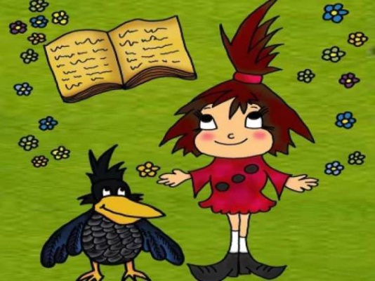
Dnes je krásný den
Prosím, vypněte si mikrofony a kamery.
Děkuji ☺

Slide 2

ČARODĚJNICKÝ LEKTVAR

Slide 3
Čarodějnice z Bukvice vařila na večer lektvar.
Myší ucho, kus žabince, 1 lžičku medu dala do hrnce.
Přidala do něj pepře 4 lžičky a 3krát více lžiček přesličky.
Kolik lžiček surovin dala čarodějnice do lektvaru? med ___________________ pepř ___________________ přeslička____________________
Výpočet:
Odpověď:

Slide 4
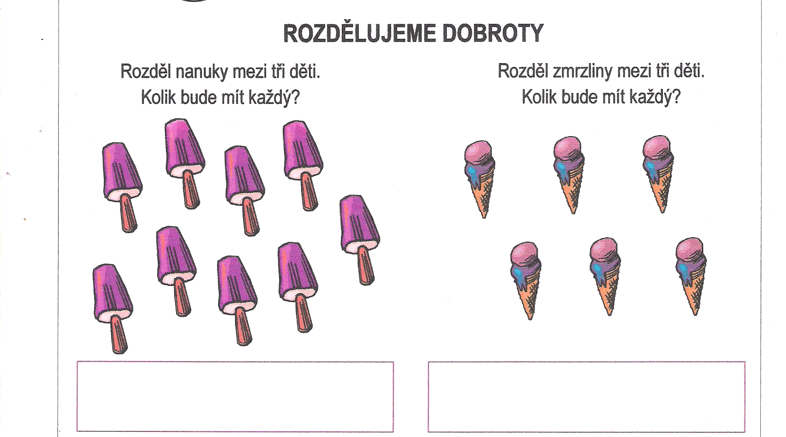

Slide 5
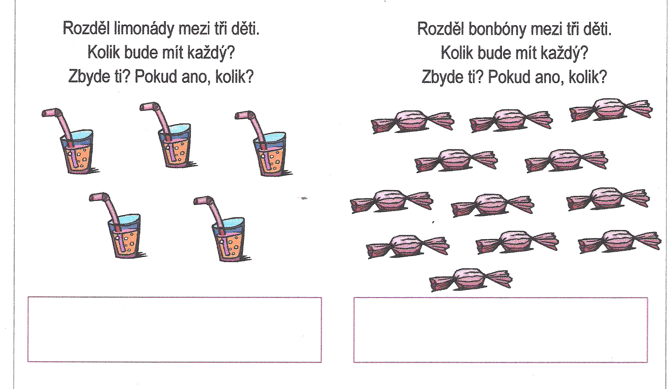

Slide 6

ABRAKA DABRAKA,
AŤ SE VŠEM VŠECHNO PODAŘÍ!!!

